Slide 1

MÓDULO 2 · MIDE Y DIAGNOSTICA CARGA, ENCENDIDO Y ARRANQUE
Clase 4
Sistema de carga: estator, volante y regulador
Sales diagnosticando cualquier sistema de carga de moto, monofásico o trifásico, con 4 pruebas en orden.
Prof. José Luis Orozco Cuautle
Electrónica y Servicio · electronicayservicio.com
Notes:
Bienvenida a la Clase 4: Sistema de carga: estator, volante y regulador. Promesa: Sales diagnosticando cualquier sistema de carga de moto, monofásico o trifásico, con 4 pruebas en orden. Recuerda las reglas: cámara opcional, preguntas en el chat y práctica con moto real.

Slide 2

Objetivos y agenda de hoy
Al terminar la clase podrás:
Agenda · 90 minutos
Explicar cómo el volante magnético y el estator generan corriente alterna.
Distinguir sistemas monofásicos, trifásicos, de media onda y de onda completa.
Probar estator, regulador-rectificador y voltaje de carga con valores de referencia.
Reconocer las fallas típicas y proponer la reparación que no se repite.
0–8 | Repaso de baterías y dudas de tarea
8–28 | Cómo genera la moto: estator, volante, mono y trifásico
28–45 | Regulador-rectificador: shunt contra serie
45–68 | Las 4 pruebas del sistema de carga en orden
68–83 | Ejercicio en vivo: diagnóstico de "no carga" de inicio a fin
83–90 | Fallas típicas, repaso y tarea
Notes:
Objetivos: Explicar cómo el volante magnético y el estator generan corriente alterna. / Distinguir sistemas monofásicos, trifásicos, de media onda y de onda completa. / Probar estator, regulador-rectificador y voltaje de carga con valores de referencia. / Reconocer las fallas típicas y proponer la reparación que no se repite.. Agenda: 0–8 Repaso de baterías y dudas de tarea; 8–28 Cómo genera la moto: estator, volante, mono y trifásico; 28–45 Regulador-rectificador: shunt contra serie; 45–68 Las 4 pruebas del sistema de carga en orden; 68–83 Ejercicio en vivo: diagnóstico de "no carga" de inicio a fin; 83–90 Fallas típicas, repaso y tarea.

Slide 3
4.1 Cómo genera electricidad la moto
Idea clave Los imanes del volante giran frente a las bobinas del estator y producen corriente alterna.
Espacio para imagen
Volante magnético desmontado junto al estator con sus bobinas de cobre y los cables amarillos saliendo.
Volante (rotor) con imanes permanentes montado en el cigüeñal.
Estator: bobinas fijas de cobre; su voltaje sube con las rpm.
La salida es corriente alterna: el regulador la rectifica y la limita.
Motos grandes pueden usar alternador con rotor de campo y escobillas.
Notes:
Cómo genera electricidad la moto
IDEA CLAVE: Los imanes del volante giran frente a las bobinas del estator y producen corriente alterna.
La mayoría de las motos genera su electricidad con un magneto permanente: un volante con imanes atornillado al cigüeñal que gira alrededor de un estator con bobinas de cobre. Cada vez que un imán pasa frente a una bobina, se induce un voltaje. Como los imanes alternan norte y sur, el resultado es corriente alterna. Mientras más rápido gira el motor, mayor es el voltaje producido, y por eso el sistema necesita un regulador que lo mantenga dentro de un rango seguro para la batería.
Este diseño es simple y resistente, pero tiene una característica importante: los imanes siempre están ahí, así que el estator siempre produce toda su energía. No se puede apagar el campo magnético como en un alternador de auto. Algunas motos grandes, como ciertas BMW o Honda Gold Wing, sí usan alternadores con rotor de campo y escobillas, que se diagnostican diferente. En este curso nos enfocamos en el magneto permanente porque es el que encontrarás en la gran mayoría de las motos de trabajo.
DILO ASÍ: El estator es como el dínamo de una bicicleta: mientras más rápido pedaleas, más fuerte prende el foco.
IMAGEN SUGERIDA: Volante magnético desmontado junto al estator con sus bobinas de cobre y los cables amarillos saliendo.

Slide 4

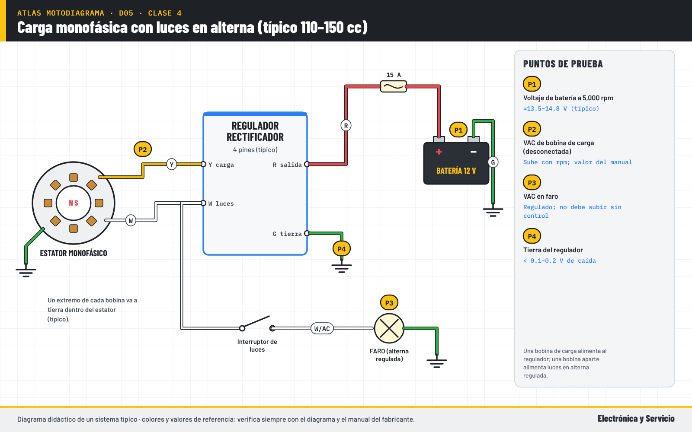
4.2 Monofásico, trifásico, media onda y onda completa
Idea clave Cuenta los cables de salida del estator: uno o dos es monofásico, tres amarillos es trifásico.
Monofásico: una bobina de carga; típico en motos de 110 a 150 cc.
Trifásico: tres cables iguales (casi siempre amarillos); más potencia y menos rizo.
Media onda: aprovecha un semiciclo; algunas luces funcionan directo en alterna.
Onda completa: aprovecha ambos semiciclos y carga mejor a bajas rpm.
Notes:
Monofásico, trifásico, media onda y onda completa
IDEA CLAVE: Cuenta los cables de salida del estator: uno o dos es monofásico, tres amarillos es trifásico.
El tipo de sistema de carga se identifica contando los cables que salen del estator hacia el regulador. Muchas motos de trabajo de 110 a 150 cc usan un estator monofásico: una bobina de carga con uno o dos cables, más un cable aparte para las luces y, si tiene CDI de alterna, otro para la bobina de excitación. Las motos medianas y grandes suelen usar estator trifásico, con tres cables iguales, casi siempre amarillos, que entregan más potencia y una corriente más pareja.
También importa cómo se rectifica. En los sistemas de media onda solo se aprovecha un semiciclo de la alterna, y es común que el faro y las luces trabajen directamente con alterna regulada, sin pasar por la batería. En los de onda completa se aprovechan los dos semiciclos y la batería recibe más carga a bajas revoluciones. Saber cuál tienes evita errores, como medir el faro en corriente directa cuando trabaja en alterna o instalar un regulador con conexiones diferentes.
DILO ASÍ: Monofásico es una cubeta subiendo agua; trifásico son tres cubetas turnándose: llega más y más parejo.
IMAGEN SUGERIDA: Dos estatores comparados: uno monofásico con 2 cables y uno trifásico con 3 cables amarillos, rotulados.

Slide 5

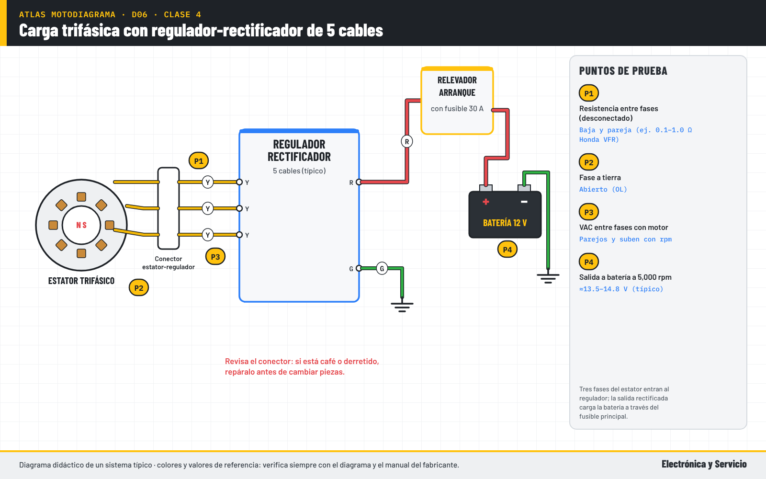
4.3 Regulador-rectificador: shunt contra serie
Idea clave El shunt quema el exceso en calor; el serie desconecta el estator y lo deja trabajar más frío.
1
2
Rectificador: diodos que convierten alterna en directa.
Regulador shunt (SCR o MOSFET): pone en corto el exceso; estator siempre a tope.
3
4
Regulador serie (ej. Shindengen SH847): abre el circuito; menos calor en estator.
Necesita buena tierra y ventilación: el calor es su principal enemigo.
Notes:
Regulador-rectificador: shunt contra serie
IDEA CLAVE: El shunt quema el exceso en calor; el serie desconecta el estator y lo deja trabajar más frío.
El regulador-rectificador hace dos trabajos. Primero rectifica: con diodos convierte la corriente alterna del estator en corriente directa para la batería. Después regula: cuando el voltaje pasa del límite, desvía o corta el exceso. La mayoría de las motos usa reguladores tipo shunt, que ponen en corto parcial la salida del estator con tiristores o transistores MOSFET. Así el estator trabaja siempre a plena carga y la energía sobrante se convierte en calor en el regulador y en el propio estator.
Los reguladores tipo serie, como el Shindengen SH847, funcionan al revés: abren el circuito cuando la batería ya está cargada, de modo que el estator deja de entregar corriente que no se necesita y trabaja más frío. Son más caros y voluminosos, pero en motos medianas y grandes con historial de estatores quemados son una mejora vendible. Sea cual sea el tipo, el regulador necesita buena tierra, buena ventilación y conectores firmes: la mayoría de las fallas comienzan por calor y malos contactos.
DILO ASÍ: El regulador shunt es como abrir la llave de la manguera al jardín cuando la cubeta ya se llenó: el agua sigue saliendo.
IMAGEN SUGERIDA: Regulador-rectificador con aletas de enfriamiento, conector de 5 pines y etiqueta de modelo; al lado su diagrama interno simplificado.

Slide 6

4.4 Prueba 1: voltaje de carga en la batería
Idea clave Batería llena, motor a 3,000–5,000 rpm: si no pasa de 13.5 V no carga; si pasa de ≈15 V sobrecarga.
Espacio para imagen
Multímetro en bornes de batería con la moto encendida y tacómetro en 5,000 rpm, lectura 14.2 V.
Primero confirma batería cargada y bornes limpios.
Ralentí: el voltaje debe empezar a subir sobre el de reposo.
A 3,000–5,000 rpm: típico 13.5–14.8 V (ej. Yamaha XG250: 14 V a 5,000 rpm).
Prende faro y accesorios: el voltaje debe sostenerse arriba de 13 V.
Notes:
Prueba 1: voltaje de carga en la batería
IDEA CLAVE: Batería llena, motor a 3,000–5,000 rpm: si no pasa de 13.5 V no carga; si pasa de ≈15 V sobrecarga.
La primera prueba del sistema de carga se hace sin desarmar nada: con la batería cargada y el multímetro en sus bornes, se arranca el motor y se mide el voltaje en ralentí y luego a 3,000 y 5,000 revoluciones. Como referencia, el manual de la Yamaha XG250 especifica unos 14 V a 5,000 rpm, y muchos manuales manejan rangos similares. Como criterio práctico, si el voltaje no supera 13.5 V a esas revoluciones, el sistema no está cargando; si pasa de unos 15 V de forma sostenida, hay sobrecarga.
Después se repite la medición con el faro, las luces y los accesorios encendidos. Un sistema sano mantiene el voltaje por encima de 13 V con todo prendido. Si con carga se desploma, el estator está débil o hay demasiados accesorios. La sobrecarga casi siempre es culpa del regulador o de su tierra, y hierve las baterías, funde focos y daña la batería de litio. Esta prueba toma dos minutos y debería hacerse a cada moto que entra al taller, aunque venga por otra cosa.
DILO ASÍ: Medir el voltaje de carga es como revisar el pulso del paciente: en un minuto sabes si el corazón está trabajando.
IMAGEN SUGERIDA: Multímetro en bornes de batería con la moto encendida y tacómetro en 5,000 rpm, lectura 14.2 V.

Slide 7

4.5 Prueba 2: estator estático (resistencia y aislamiento)
Idea clave Desconectado: resistencia baja y pareja entre fases, y sin continuidad de ninguna fase a tierra.
Espacio para imagen
Multímetro midiendo de un cable amarillo del estator al bloque del motor, mostrando OL.
Desconecta el conector estator-regulador y revisa que no esté quemado.
Mide entre fases: valores bajos y parejos (ej. 0.1–1.0 Ω en Honda VFR).
Mide de cada fase a tierra: debe marcar abierto (OL).
Resta la resistencia de tus puntas en mediciones de décimas de ohm.
Notes:
Prueba 2: estator estático (resistencia y aislamiento)
IDEA CLAVE: Desconectado: resistencia baja y pareja entre fases, y sin continuidad de ninguna fase a tierra.
Si la prueba de voltaje de carga falló, el siguiente paso es revisar el estator sin arrancar el motor. Se desconecta el conector entre el estator y el regulador y, con el multímetro en ohms, se mide entre cada par de fases. Los valores son bajos, de décimas de ohm a poco más de un ohm según el modelo: un manual Honda VFR especifica de 0.1 a 1.0 ohms y el de una Yamaha TT-R50E de 0.96 a 1.44. Lo importante es que las lecturas entre fases sean parejas.
Luego se mide de cada fase al chasis o al bloque del motor. Aquí el multímetro debe mostrar abierto, porque el cobre está barnizado y aislado. Si una fase tiene continuidad a tierra, el estator está en corto y casi siempre se ve oscuro o quemado. La prueba estática tiene un límite: un estator puede pasarla y fallar cuando se calienta. Por eso la prueba dinámica, la siguiente, es la que confirma. Recuerda restar la resistencia de tus puntas en estas mediciones tan bajas.
DILO ASÍ: La prueba estática es revisar la manguera sin agua: ves que no esté rota, pero falta abrir la llave.
IMAGEN SUGERIDA: Multímetro midiendo de un cable amarillo del estator al bloque del motor, mostrando OL.

Slide 8

4.6 Prueba 3: estator dinámico (voltaje alterno)
Idea clave Con el motor encendido mide VAC entre fases: deben ser parejos y subir con las rpm.
1
2
Espacio para imagen
Multímetro en VAC entre dos cables amarillos del estator con la moto encendida, marcando 48 VAC a 5,000 rpm (ejemplo).
Conector desconectado del regulador; multímetro en VAC.
Mide fase 1-2, 2-3 y 1-3 en ralentí y a 3,000–5,000 rpm.
3
4
Las tres lecturas deben ser parecidas; una baja indica bobina dañada.
Compara con el manual; el voltaje sin regular puede superar 50 VAC: cuidado.
Notes:
Prueba 3: estator dinámico (voltaje alterno)
IDEA CLAVE: Con el motor encendido mide VAC entre fases: deben ser parejos y subir con las rpm.
La prueba dinámica mide lo que realmente produce el estator. Con el conector del regulador desconectado y el multímetro en voltaje alterno, se arranca el motor y se mide entre cada par de fases, primero en ralentí y luego a revoluciones medias. Lo que buscas es que las tres lecturas sean parecidas entre sí y que todas suban de forma proporcional con las rpm. El valor exacto depende del modelo y viene en el manual; en muchos estatores trifásicos supera varias decenas de volts a 5,000 rpm.
Si una de las tres combinaciones marca notablemente menos que las otras, hay una bobina en corto entre espiras o abierta. Si todas son bajas, los imanes del volante pueden estar debilitados o el estator dañado en general. Como el voltaje sin regular puede ser alto, no toques las terminales con la moto encendida y no dejes el motor a altas rpm mucho tiempo con el regulador desconectado. Con esta prueba y la estática, el estator queda condenado o absuelto con datos.
DILO ASÍ: Es como revisar tres llaves de agua del mismo tinaco: si una sale débil, el problema está en esa tubería.
IMAGEN SUGERIDA: Multímetro en VAC entre dos cables amarillos del estator con la moto encendida, marcando 48 VAC a 5,000 rpm (ejemplo).

Slide 9
4.7 Prueba 4: regulador-rectificador
Idea clave Prueba diodos con el multímetro, revisa tierra y conector; el osciloscopio confirma el rizo.
Espacio para imagen
Pantalla de osciloscopio FNIRSI con el rizo del voltaje de batería, comparando señal sana y señal con un diodo abierto.
Si el estator está bien y no hay carga, sospecha del regulador o su cableado.
Prueba de diodos: conduce en un sentido (0.3–0.7 V) y bloquea en el otro.
Caída de tensión en la tierra y en el positivo de salida, con carga.
El osciloscopio muestra un rizo parejo; un hueco indica diodo abierto.
Notes:
Prueba 4: regulador-rectificador
IDEA CLAVE: Prueba diodos con el multímetro, revisa tierra y conector; el osciloscopio confirma el rizo.
Cuando el estator pasa las pruebas y aun así no hay carga o hay sobrecarga, la sospecha cae en el regulador-rectificador y su cableado. Varios especialistas, como Ricks Motorsport Electrics, advierten que no existe una prueba de campo completa para el regulador; por eso el diagnóstico se hace por exclusión y con pruebas parciales. Con el multímetro en modo diodo se verifica que cada diodo conduzca en un sentido y bloquee en el otro, comparando las tres fases entre sí.
Antes de cambiarlo, revisa lo que no es el regulador: la tierra del regulador, la caída de tensión en su cable de salida y el conector. Una tierra con resistencia hace que el regulador lea mal el voltaje y sobrecargue. El osciloscopio es la prueba más elegante: con el motor encendido, el voltaje en la batería debe mostrar un rizo pequeño y parejo; si aparece un hueco repetido, un diodo está abierto. Si cambias el regulador, explica al cliente por qué falló el anterior.
DILO ASÍ: El regulador es el guardia de la presa: si se duerme, o se seca el río o se desborda.
IMAGEN SUGERIDA: Pantalla de osciloscopio FNIRSI con el rizo del voltaje de batería, comparando señal sana y señal con un diodo abierto.

Slide 10

4.8 Fallas típicas y reparación que no se repite
Idea clave Conector derretido, tierra floja y exceso de accesorios causan la mayoría de las fallas de carga.
Espacio para imagen
Conector de 3 pines estator-regulador con el plástico derretido y terminales oscurecidas, junto a la reparación con uniones selladas.
Conector estator-regulador derretido: elimínalo con unión soldada o conector de calidad.
Tierra del regulador floja o pintada: sobrecarga y focos fundidos.
Accesorios que piden más de lo que genera el estator: descarga lenta.
Batería en mal estado que daña al regulador: revisa todo el sistema.
Notes:
Fallas típicas y reparación que no se repite
IDEA CLAVE: Conector derretido, tierra floja y exceso de accesorios causan la mayoría de las fallas de carga.
La experiencia de taller muestra patrones que se repiten. El más común es el conector entre el estator y el regulador derretido o café: la alta corriente y un mal contacto lo calientan hasta fundirlo, y el cliente llega con la moto que no carga. Cambiar solo el regulador no resuelve nada si el conector sigue dañado. La reparación correcta es reemplazar las terminales o eliminar ese conector con uniones bien soldadas y protegidas, siempre que el diseño lo permita.
Otro patrón es la tierra del regulador floja, oxidada o atornillada sobre pintura, que provoca sobrecarga. También es frecuente que el cliente haya agregado faros, cargadores y alarmas que consumen más de lo que el estator puede generar, y la batería se descarga poco a poco. Una batería en mal estado obliga al sistema a trabajar al máximo y acelera la falla. Por eso la entrega de un trabajo de carga siempre incluye las cuatro pruebas, una explicación al cliente y la prueba final con todo encendido.
DILO ASÍ: Cambiar el regulador sin revisar el conector es como cambiar el foco cuando el apagador está quemado.
IMAGEN SUGERIDA: Conector de 3 pines estator-regulador con el plástico derretido y terminales oscurecidas, junto a la reparación con uniones selladas.

Slide 11

Ejercicio en vivo
Diagnóstico de "la moto no carga" de inicio a fin
Paso 1
Paso 2
Paso 3
Paso 4
Confirma la batería (reposo y arranque) y mide el voltaje de carga a 3,000 y 5,000 rpm.
Desconecta el conector del regulador y revisa visualmente terminales y plástico.
Haz la prueba estática y dinámica del estator, registrando las 3 fases.
Revisa tierra, salida y diodos del regulador; decide la reparación y redacta el reporte.
Notes:
Ejercicio en vivo: Práctica: diagnóstico de "la moto no carga" de inicio a fin
1. Confirma la batería (reposo y arranque) y mide el voltaje de carga a 3,000 y 5,000 rpm.
2. Desconecta el conector del regulador y revisa visualmente terminales y plástico.
3. Haz la prueba estática y dinámica del estator, registrando las 3 fases.
4. Revisa tierra, salida y diodos del regulador; decide la reparación y redacta el reporte.
Seguridad: extintor cerca, puntas tipo aguja, puentes con fusible.

Slide 12

Tarea de la semana y errores comunes
Tarea de la semana
Errores comunes
Mide el voltaje de carga a 5 motos y registra ralentí, 3,000 y 5,000 rpm con y sin luces.
Identifica en 3 motos si el sistema es monofásico o trifásico y si es media onda u onda completa.
Haz las pruebas estática y dinámica a un estator y llena la hoja de registro.
Fotografía un conector estator-regulador y clasifícalo con el semáforo.
Condenar el estator sin cargar antes la batería.
Cambiar el regulador sin revisar el conector y la tierra.
Medir el estator en corriente directa en vez de alterna.
Dejar el motor a altas rpm mucho tiempo con el regulador desconectado.
Notes:
Tarea: Mide el voltaje de carga a 5 motos y registra ralentí, 3,000 y 5,000 rpm con y sin luces. / Identifica en 3 motos si el sistema es monofásico o trifásico y si es media onda u onda completa. / Haz las pruebas estática y dinámica a un estator y llena la hoja de registro. / Fotografía un conector estator-regulador y clasifícalo con el semáforo.. Errores comunes: Condenar el estator sin cargar antes la batería. / Cambiar el regulador sin revisar el conector y la tierra. / Medir el estator en corriente directa en vez de alterna. / Dejar el motor a altas rpm mucho tiempo con el regulador desconectado..

Slide 13

Repaso: 4 preguntas
1. Un estator con tres cables amarillos normalmente es:
☐ A) Trifásico ☐ B) Una bobina de excitación ☐ C) Un sensor de posición ☐ D) Monofásico de media onda
2. Con batería cargada, a 5,000 rpm el voltaje se queda en 12.6 V. Esto indica:
☐ A) Sobrecarga ☐ B) El sistema no está cargando ☐ C) Batería de litio sana ☐ D) Carga normal
3. En la prueba estática del estator, entre cada fase y tierra debe marcar:
☐ A) Continuidad ☐ B) Abierto (OL) ☐ C) 12 V ☐ D) 0.5 Ω
4. ¿Qué ventaja tiene un regulador tipo serie sobre uno shunt?
☐ A) El estator trabaja más frío porque no entrega el exceso ☐ B) Funciona sin batería en todas las motos ☐ C) No necesita tierra ☐ D) Es más barato
Notes:
RESPUESTAS
1. Un estator con tres cables amarillos normalmente es: → Respuesta: A) Trifásico
2. Con batería cargada, a 5,000 rpm el voltaje se queda en 12.6 V. Esto indica: → Respuesta: B) El sistema no está cargando
3. En la prueba estática del estator, entre cada fase y tierra debe marcar: → Respuesta: B) Abierto (OL)
4. ¿Qué ventaja tiene un regulador tipo serie sobre uno shunt? → Respuesta: A) El estator trabaja más frío porque no entrega el exceso

Slide 14
Frase de cierre
“Cuatro pruebas en orden: batería, carga, estator, regulador. Así nunca vuelves a cambiar una pieza buena.”
Próxima clase · Clase 5. Sistema de encendido: CDI, TCI y bobinas
Sales encontrando por qué una moto no tiene chispa con pruebas de voltaje pico y osciloscopio, sin cambiar CDI a ciegas.
Notes:
Cierre: Cuatro pruebas en orden: batería, carga, estator, regulador. Así nunca vuelves a cambiar una pieza buena. Recuerda la tarea y el canal de dudas. Próxima clase: Sistema de encendido: CDI, TCI y bobinas

